Slide 1
ΔΥΣΠΝΟΙΑ ΣΕ ΚΑΡΚΙΝΟΠΑΘΕΙΣ
ΤΣΑΓΚΟΥΛΗ ΣΟΦΙΑ
ΠΝΕΥΜΟΝΟΛΟΓΟΣ ΙΑΤΡΙΚΟ ΚΕΝΤΡΟ ΑΘΗΝΩΝ

Slide 2
ΔΥΣΠΝΟΙΑ: «δυσ» και «πνοή»
20-40% των ασθενών με καρκίνο αναφέρουν δύσπνοια κατά τη διάγνωση.
70% των ασθενών με καρκίνο παρουσιάζουν δύσπνοια κατά τις τελευταίες 6 εβδομάδες της ζωής τους.
Hui, D. 2012 J Pall Med; 16(3):274-280

Slide 3
ΟΡΙΣΜΟΣ
We define dyspnea as “a subjective experience of breathing dis- comfort that consists of qualitatively distinct sensations that vary in intensity,” as was suggested in the 1999 ATS consensus statement.

Slide 4
QUALITIES OF DYSPNEA

Slide 5
ΠΑΘΟΦΥΣΙΟΛΟΓΙΑ

Slide 6
ΠΑΘΟΦΥΣΙΟΛΟΓΙΑ

Slide 7
ΠΑΘΟΦΥΣΙΟΛΟΓΙΑ
ΥΠΟΞΑΙΜΙΑ
ΟΞΕΩΣΗ ή ΥΠΕΡΚΑΠΝΙΑ
↓ COMPLIANCE
↑
ΑΝΤΙΣΤΑΣΕIΣ ΑΕΡΑΓΩΓΩΝ
ΚΑΡΩΤΙΔΙΚΟΙ ΥΠΟΔΟΧΕΙΣ
ΧΗΜΕΙΟΫΠΟΔΟΧΕΙΣ ΚΝΣ
ΤΑΣΕΟΫΠΟΔΟΧΕΙΣ ΠΝΕΥΜΟΝΩΝ - ΜΥΩΝ
ΥΠΟΔΟΧΕΙΣ ΑΕΡΑΓΩΓΩΝ
ΔΥΣΠΝΟΙΑ
Η ΔΥΣΠΝΟΙΑ ΠΑΡΟΥΣΙΑΖΕΤΑΙ ΟΤΑΝ ΕΝΑ ΕΡΕΘΙΣΜΑ ΠΡΟΚΑΛΕΙ ΤΗΝ ΕΝΕΡΓΟΠΟΙΗΣΗ ΤΟΥ ΑΝΑΠΝΕΥΣΤΙΚΟΥ ΚΕΝΤΡΟΥ ΟΤΑΝ ΑΥΤΗ ΥΠΕΡΒΑΙΝΕΙ ΕΝΑ ΣΥΓΚΕΚΡΙΜΕΝΟ «ΟΥΔΟ»

Slide 9
ΑΙΤΙΟΛΟΓΙΑ
ΟΞΕΙΑ
Παρόξυνση βρογχικού άσθματος
Πνευμοθώρακας
Πνευμονική εμβολή
Πνευμονία
Καρδιακός επιπωματισμός
Οξύ πνευμονικό οίδημα
Απόφραξη αεραγωγού και επιγλωττίτιδα
Οξεία αιμορραγία
Δηλητηρίαση με CO
Σ. Guillain – Barre

Slide 10
ΑΙΤΙΟΛΟΓΙΑ
ΧΡΟΝΙΑ
Άσθμα, ΧΑΠ
ΔΔΠ
Πλευριτική συλλογή
Καρδιακή ανεπάρκεια, καρδιομυοπάθεια, ταχυαρρυθμίες
Πνευμονική Υπέρταση
Νοσογόνος παχυσαρκία – περιοριστικό σύνδρομο
Αναιμία
Αγχώδης διαταραχή
Myasthenia gravis

Slide 11
ΑΞΙΟΛΟΓΗΣΗ
Ιατρικό ιστορικό
Ζωτικά σημεία
Συχνότητα και βάθος αναπνοής
Σύνδεση με ταχύπνοια, ορθόπνοια, πλατύπνοια, τρεπόπνοια
Χρήση κύριων και επικουρικών μυών
Οξυμετρία σε ηρεμία (και κόπωση) και αέρια αρτηριακού αίματος

Slide 13
ΑΙΤΙΑ I
Πρόοδος νόσου (λεμφαγγειακή διασπορά), ΣΑΚΦ
Πλευριτική συλλογή
Ατελεκτασία
Παρόξυνση ΧΑΠ
Λοίμωξη αναπνευστικού
Πνευμονική εμβολή
Αναιμία
Καρδιακή νόσος ( ΟΠΟ – ΣΝ – ΚΑ - ΚΜ)
Περικαρδιακή συλλογή
Μετεγχειρητική
Πολυπαραγοντική

Slide 14
AITIA II
Πνευμονίτιδα μετά την ακτινοθεραπεία
Οξεία αλλεργική αντίδραση κατά τη ΧΜΘ
Πνευμονίτιδα από φάρμακα
P.jirovecii pneumonia
Μυκητιασικές λοιμώξεις (πχ Ασπέργιλλος)
Πνευμοθώρακας - Υδροπνευμοθώρακας
Ασκίτης
Κυψελιδική αιμορραγία

Slide 15
ΑΡΧΙΚΟ ΣΥΜΠΤΩΜΑ
Έκταση πνευμονικής νόσου
Λοίμωξη
ΣΑΚΦ
Πνευμονική εμβολή
Περικαρδιακή συλλλογή
Αναιμία
Συνοδά νοσήματα

Slide 16
ΔΥΣΠΝΟΙΑ ΣΤΗΝ ΠΟΡΕΙΑ ΤΗΣ ΝΟΣΟΥ
Λοίμωξη
Πνευμονική εμβολή
Καρδιολογικά αίτια
Πρόοδος νόσου:
Υπεζωκοτική συλλογή
Απόφραξη αεραγωγού
ΣΑΚΦ
Λεμφαγγειακή ή αιματογενής διασπορά
Επιπλοκή ΑΚΘ ή γενικά εξαιτίας της θεραπείας (πχ αναιμία, πνευμονίτιδα )
Απίσχνανση, μυοπάθεια

Slide 17
ΔΥΣΠΝΟΙΑ ΜΕΤΑ ΑΠΟ ΙΑΤΡΙΚΕΣ ΠΡΑΞΕΙΣ
Ακτινοθεραπεία (όχι οξεία)
Χημειοθεραπεία, ΤΚΙs, ανοσοθεραπεία etc (πνευμονίτιδα, καρδιοτοξικότητα)
Μυοπάθεια από κορτικοστεροειδή
Χειρουργείο (προσοχή στον προεγχ/κό έλεγχο)
Αντίδραση κατά τη μετάγγιση αίματος
Μετά τη βρογχοσκόπηση (BAL, βιοψίες, stent)
Παροχέτευση Υ.Σ. , τοποθέτηση κεντρικών καθετήρων (πνευμοθώρακας, αιμοθώρακας, ετερόπλευρο πν. οίδημα)

Slide 18
ΔΙΑΦΟΡΙΚΗ ΔΙΑΓΝΩΣΗ
Ιατρικό ιστορικό (πχ ΧΑΠ, ΚΜ)
Κλινική εξέταση
Εργαστηριακός έλεγχος (δείκτες φλεγμονής)
Αέρια αίματος
Ακτινολογική εικόνα: CT – CTPA - Scanning αερισμού/αιμάτωσης
Συνοδά συμπτώματα
Χαρακτήρας δύσπνοιας
Συχνά > 1

Slide 27
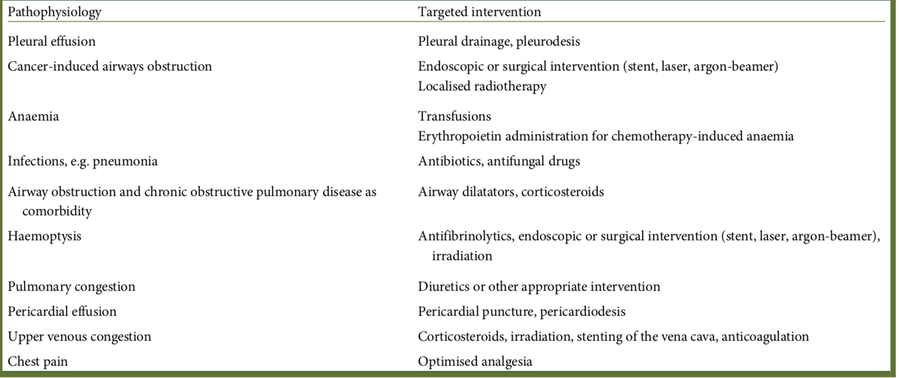
ΑΝΤΙΜΕΤΩΠΙΣΗ

Slide 28
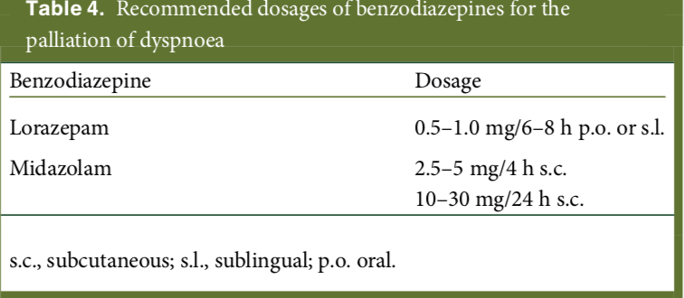
ΠΑΡΗΓΟΡΗΤΙΚΗ ΑΓΩΓΗ

Slide 29
ΠΑΡΗΓΟΡΗΤΙΚΗ ΑΓΩΓΗ
Νευροληπτικά φάρμακα
Αντικαταθλιπτικά
Αντιψυχωσικά
Κορτικοστεροειδή (λεμφαγγειακή διασπορά, ΣΑΚΦ, πνευμονίτιδα κλπ)

Slide 30
Ευχαριστώ για την προσοχή σας

